Slide 1
Guide du service clientèle Adobe Experience Cloud
Les informations et ressources nécessaires pour optimiser la valeur de votre solution Adobe.

Slide 2
Informations et ressources importantes
1
Services principaux Adobe Experience
2
Services d’assistance à la clientèle
3
Vos solutions Adobe
4
Envoyer un ticket d’assistance
5
Interagir avec l’assistance Adobe
6
Outils et ressources

Slide 3


Adobe Experience Cloud : Un ensemble intégré de solutions pour créer des campagnes, gérer la publicité et obtenir des renseignements détaillés sur votre activité. En savoir plus
Tutoriels Adobe Experience Cloud
Contenu et commerce
Informations sur les données et audiences
Adobe Experience Manager
Adobe Commerce
Adobe
Analytics
Adobe Customer Journey Analytics
Adobe Real-Time CDP
Adobe Audience Manager
Parcours client
Processus de marketing
Adobe Target
Adobe Campaign
Adobe Journey Optimizer
Adobe Marketo Engage
Adobe Workfront

Slide 4


Instructions d’assistance à la clientèle
Les portails et les alias permettent d’accéder à une mine d’informations et de ressources d’assistance. Consultez les tickets en cours de traitement, envoyez de nouveaux tickets et contactez le service clientèle.
Domaines de compétence du service clientèle
Domaines de compétence EXCLUS du service clientèle
ü Assistance en matière de dépannage et de résolution des problèmes liés aux produits sur les configurations prises en charge
ü Diagnostics à distance
ü Améliorations de service supplémentaires disponibles pour personnaliser le pack d’assistance
ü Versions de mises à jour des produits (sur site)
ü Versions de maintenance (sur site)
ü Problème d’intégration des applications*
x Examens d’architecture
x Dépannage ou examen de code personnalisé
x Améliorations personnalisées (soumettre comme idée à la communauté)
x Transfert des connaissances et services de formation
x Services de développement
x Implémentation
x Recommandations matérielles ou de produits de tiers
x Dépannage de produits autres qu’Adobe
x Problèmes liés à des configurations non prises en charge (Remarque : ces requêtes doivent être transférées)
x Optimisation des performances
x Problèmes non reproductibles
* Limité à la partie Adobe uniquement

Slide 5
Méthodes pour contacter le service clientèle
Le service clientèle Adobe propose une assistance par messagerie instantanée, e-mail, téléphone et Internet. Pour les problèmes P1, nous vous recommandons de nous contacter par téléphone pour obtenir une assistance immédiate.
Veuillez nous indiquer toutes les étapes permettant de recréer le problème de notre côté, afin que nous puissions traiter efficacement votre requête. En d’autres termes, plus les informations sont précises, plus nous serons en mesure de traiter votre requête. Lors de l’envoi d’un ticket, nous vous recommandons d’indiquer et/ou de préparer, en fonction de la méthode utilisée pour contacter le service clientèle, les informations applicables suivantes (voir page 22 pour un exemple) :
Les portails et les alias permettent d’accéder à une mine d’informations et de ressources d’assistance. Consultez les tickets en cours de traitement, envoyez de nouveaux tickets et contactez le service clientèle.
ASSISTANCE ENTERPRISE CLOUD
Portail d’assistance | Assistance téléphonique | État d’Adobe
Assistance Adobe Experience League Assistance Adobe Experience Manager Assistance Adobe Campaign | Numéro de téléphone 1 800 497 0335 (États-Unis et Canada) Numéros de téléphone régionaux | Vérifier l’état du système Adobe État du système général
* Tous les produits ne disposent pas d’un portail d’assistance ou d’une messagerie instantanée. Consultez chaque page produit pour découvrir les méthodes permettant de contacter l’assistance.

Slide 6
Qui peut contacter le service clientèle ?
La sécurité et la protection de vos données sont une priorité absolue pour Adobe. Nous vous encourageons donc à désigner certaines personnes de votre organisation comme contacts d’assistance nommés. Ils bénéficieront d’un accès complet et d’une formation au produit et pourront répondre aux questions de base relatives à la mise en œuvre.
· Seuls les contacts d’assistance nommés seront autorisés à discuter des données et à appliquer les modifications nécessaires aux paramètres du compte.
· Les personnes ne disposant pas des autorisations des contacts d’assistance nommés peuvent contacter l’équipe d’assistance. Toutefois, elles seront dirigées vers l’aide ou les forums en ligne.
Modification ou ajout de contacts d’assistance nommés
· Seuls les contacts d’assistance nommés existants peuvent modifier la liste des contacts d’assistance nommés existants au sein de la même organisation.
· Contactez l’assistance clientèle par téléphone ou e-mail pour ajouter/supprimer des utilisateurs.
SERVICE CLIENTÈLE ADOBE – UTILISATEURS PRIS EN CHARGE
 | Assistance en ligne | Assistance commerciale | Assistance aux entreprises | Assistance Elite
Nombre de contacts pris en charge par produit | 4 | 6 | 10 | 15

Slide 7
Options téléphoniques, d’heures régionales et de langue du service clientèle Adobe
Les heures ouvrables locales d’Adobe s’alignent sur la région de facturation du client.
Heures ouvrables régionales et assistance linguistique
Amériques |  | EMEA |  | APAC
É-U | 1 800 497 0335 | Danemark | (+45) 80 20 6017 | Australie | (+61) 1800 358 683
Canada | 1 800 497 0335 | France | (+33) 08 05 540 755 | Chine continentale | (+86) 108 004 400 548
 |  | Allemagne | (+49) 0800 752 2581 | Hong Kong (RAS de la Chine) | (+852) 30 713 107
 |  | Italie | (+39) 800 919 224 | Inde | (+91) 0008 004 402 107
 |  | Suède | (+46) 0200 810 330 | Malaisie (numéro payant) | (+60) 1800 220 120
 |  | Royaume-Uni | (+44) 0800 169 0454 | Nouvelle-Zélande (numéro payant) | (+64) 050 861 4264
 |  |  |  | Philippines (numéro payant) | (+63) 1 800 8908 8359
 |  |  |  | Singapour | (+65) 1 800 818 5220
 |  |  |  | Corée du Sud | (+82) 080 517 0880
 |  |  |  | Région de Taïwan | (+886) 0 800 066 6381
Amériques | Europe, Moyen-Orient et Afrique
6 h à 17 h 30 | 9 h à 17 h
Asie-Pacifique | Japon*
9 h à 17 h | De 9 h à 17 h 30
Exceptions :
* L’assistance linguistique est uniquement disponible en anglais et en japonais.
Adobe Commerce exclut l’assistance linguistique japonaise.
(Japon) Les cas P2, P3 et P4 sont limités aux heures ouvrables uniquement.
Assistance téléphonique Marketo Engage
Amériques | Europe, Moyen-Orient et Afrique | APAC | Japon
Numéro gratuit : +1 877 270 6586 | Royaume-Uni : 0800 151 3030 UE : +353 1 242 3030 | AUS : +61 2 8031 8188 | +81 3 6478 6080
Si votre région ne dispose pas d’un numéro de téléphone d’assistance clientèle spécifique, veuillez composer le +1 800 497 0335. Veuillez noter qu’il s’agit d’un numéro américain. Par conséquent, des frais d’appel sont susceptibles d’être appliqués dans votre pays.

Slide 8
Définitions des priorités du service clientèle Adobe
Nous basons les délais de réponse et les mesures à prendre sur une évaluation de l’impact par votre entreprise. Plus l’impact sur l’entreprise est sérieux, plus le niveau de priorité attribué est élevé. Les instructions suivantes vous aideront à déterminer le niveau de priorité adapté.
Cibles du niveau de service : Réponse initiale et définitions des priorités
Priorité | Définitions | Assistance en ligne | Assistance commerciale | Assistance aux entreprises | Assistance Elite
PRIORITÉ 1 | Les fonctions commerciales de production du client sont en panne ou présentent une perte de données ou une dégradation importante du service. Une attention immédiate est requise afin de restaurer les fonctionnalités et l’accessibilité. | 24x7 / 1 heure | 24x7 / 1 heure | 24x7 / 30 minutes | 24x7 / 15 minutes
PRIORITÉ 2 | Les fonctions commerciales du client présentent une dégradation importante du service ou une perte potentielle de données. Il est également possible qu’une fonctionnalité majeure soit affectée. | Heures d’ouverture / 4 heures | Heures d’ouverture / 2 heures | 24x5 / 1 heure | 24x5 / 30 minutes
PRIORITÉ 3 | Les fonctions commerciales du client présentent une dégradation mineure, voire inexistante, du service, mais il existe une solution/un moyen permettant aux fonctions commerciales de continuer de fonctionner normalement. | Heures d’ouverture / 6 heures | Heures d’ouverture / 4 heures | Heures d’ouverture / 2 heures | 24x5 / 1 heure
PRIORITÉ 4 | Question générale concernant les fonctionnalités actuelles du produit ou une demande d’amélioration. | Jours ouvrables / 3 jours | Jour ouvrable / 1 jour | Jour ouvrable / 1 jour | Jour ouvrable / 1 jour

Slide 9



Adobe Analytics : Solution de pointe pour la collecte, l’organisation, l’analyse et les rapports sur toutes les activités des clients.
Des informations aux résultats
Nouveau modèle d’attribution algorithmique
Customer Journey Analytics
Les utilisateurs professionnels et les décideurs seniors peuvent désormais accéder aux informations facilement et rapidement sur leurs appareils mobiles et obtenir des réponses instantanées à leurs questions interactives.
Les utilisateurs peuvent désormais évaluer plus précisément leurs investissements en marketing sur des supports propriétaires, acquis et payants.
Donnez aux équipes de Business Intelligence et de science des données les moyens de regrouper et d’analyser les données de plusieurs canaux grâce à une boîte à outils offrant de puissantes capacités d’analyse.
Guide de mise en œuvre
Communauté Analytics
Formation et assistance
Analytics Exchange
Documentation Analytics

Slide 10



Adobe Audience Manager : Plateforme de gestion de données vous permettant de créer des profils d’audience uniques qui vous aideront à déterminer quels sont les segments les plus profitables afin de les utiliser à l’échelle d’un canal numérique.
Connaître l’audience
Créer des segments
Publicité efficace
Obtenez une vue complète de l’audience en centralisant au même emplacement toutes vos sources de données.
Découvrez et organisez continuellement de nouveaux segments précieux pour un ciblage et une personnalisation plus judicieux.
Renforcez la productivité de vos campagnes publicitaires en ciblant des segments spécifiques sur n’importe quelle plateforme.
Guide de mise en œuvre
Documentation Audience Manager
Formation et assistance
Audience Manager Exchange
Communauté Audience Manager

Slide 11



Adobe Target : Solution permettant de déterminer facilement le contenu le plus adapté grâce à des tests faciles à réaliser. Ainsi, vous pouvez offrir une expérience adaptée à chaque client.
Offrir la personnalisation omnicanal au grand public
Cesser de deviner grâce aux tests A/B et multivariés
Améliorer chaque expérience grâce à l’automatisation et l’évolutivité basées sur l’IA
Les meilleures expériences sont toujours personnelles. Utilisez notre profil unifié et progressif pour offrir la meilleure expérience possible sur tous les canaux.
L’exécution de tests isolés en silos ne suffit pas. Réalisez toujours des tests sur tous les canaux, en toute simplicité.
Effectuez des tests et des personnalisations pour chaque visiteur, en appliquant l’intelligence artificielle en un seul clic.
Guide de mise en œuvre
Communauté Target
Formation et assistance
Target Exchange
Documentation Target

Slide 12





Adobe Experience Manager : Une plateforme performante pour gérer et offrir des expériences numériques connectées tout au long du parcours client, des interactions en ligne aux interactions physiques.
Système de gestion de contenu
Gestion des actifs numériques
Inscription et formulaires numériques
AEM Cloud Service
Affichage dynamique
Créez et gérez votre expérience numérique sur tous les canaux à l’aide d’outils automatisés simplifiant la mise à l’échelle.
Consacrez plus de temps aux expériences et moins de temps à la recherche et à l’adaptation du contenu.
Solution de bout en bout connectant vos formulaires et vos processus de communication.
Le premier système de gestion de contenu professionnel basé sur le cloud offrant des performances optimales, avec des contrats de niveau de service et une sécurité exceptionnels.
Associez facilement les expériences en ligne et en magasin grâce à un affichage interactif adapté aux données des clients et aux déclencheurs externes.
Communauté Experience Manager
Formation et assistance
Composants principaux
Sessions de questions aux experts
Mises à jour de sécurité d’Experience Manager
Guide de mise en œuvre d’AEM Sites
Guide de mise en œuvre d’Experience Manager Assets
Guide de mise en œuvre d’Experience Manager Forms
Présentation d’Experience Manager as a Cloud Service
Documentation Experience Manager
Guides de mise en œuvre et de l’utilisateur d’Experience Manager as a Cloud Service

Slide 13



Adobe Campaign : Outil de gestion de campagnes cross-canal vous permettant d’améliorer et de personnaliser les campagnes sur tous les supports.
Simplifier la gestion de campagnes
Améliorer le niveau d’engagement
Automatiser
Gérez les données et surveillez les performances des campagnes depuis un même endroit.
Utilisez des messages personnalisés, contextuels et en temps réel pour offrir une expérience client convaincante.
Augmentez la productivité des campagnes et réduisez les délais de commercialisation à l’aide de l’automatisation du marketing.
Guide de mise en œuvre de Campaign Classic
Communauté Campaign Classic
Formation et assistance Campaign Classic
Guide de mise en œuvre de Campaign Standard
Communauté Campaign Standard
Formation et assistance Campaign Standard
Campaign Exchange

Slide 14



Adobe Experience Platform : Platform permet aux entreprises de centraliser et de normaliser les données et le contenu des clients à partir de n’importe quel système et d’appliquer la science des données et le machine learning afin d’améliorer considérablement la conception et la diffusion d’expériences client riches et personnalisées.
Customer Journey Analytics
Journey Orchestration
Real-time CDP
Solution nouvelle génération d’Adobe pour l’analyse cross-canal, basée sur Adobe Experience Platform.
En tant qu’utilisateur professionnel, apprenez à combiner les événements, les orchestrations et les activités d’action pour créer un parcours.
Obtenez un aperçu unique du client en combinant les données de l’ensemble de l’entreprise.
Guide de mise en œuvre
Communauté Experience Platform
Formation et assistance
Experience Platform Exchange
Documentation Experience Platform
Créer un cas d’assistance

Slide 15



Adobe Primetime : Plateforme télévisée multiécran permettant aux diffuseurs, réseaux câblés et fournisseurs de créer et de monétiser des expériences télévisuelles et cinématographiques attrayantes et personnalisées.
Contenu télévisuel sur tous les supports
Créer un workflow flexible
Offrir des informations et des résultats
Proposez aux utilisateurs les contenus télévisuels et cinématographiques qui les intéressent, où qu’ils soient, sur 3,4 milliards d’appareils.
Ajoutez des capacités modulaires à vos workflows de diffusion et de distribution existants, y compris la VOD, la télévision en direct et linéaire.
Les informations fournies par les intégrations Adobe Marketing Cloud permettent aux diffuseurs multimédias d’optimiser la diffusion des campagnes et des publicités en temps réel.
Documentation Primetime
Formation et assistance

Slide 16


Adobe Marketo Engage : Maintenez l’engagement des clients à chaque étape en transformant radicalement la gestion de l’expérience client avec Marketo Engage.
Développer les relations clients
Améliorer le marketing
Maîtriser le marketing basé sur les comptes
Conservez et développez votre clientèle grâce à un engagement axé sur les données. Améliorez l’expérience client. Favorisez l’intégration et la réussite client à long terme.
Augmentez l’échelle et l’efficacité comme un véritable professionnel. Exploitez la technologie pour augmenter la portée, la qualité et le retour sur investissement.
Obtenez, conservez et développez vos comptes à forte valeur ajoutée. Créez rapidement des listes de comptes cibles. Mesurez et optimisez le marketing basé sur les comptes de manière holistique. Bénéficiez d’une expérience cross-canal en toute simplicité.
Communauté Marketo
Portail d’assistance
Documentation Marketo
Base de connaissances
Marketo Exchange

Slide 17


Adobe Commerce : Un commerce de bout en bout qui évolue avec vous, quelle que soit la taille et le lieu.
Une plateforme unique pour tous vos besoins
Intelligence d’une IA de pointe
Extensible pour intégrer la technologie
Que vous soyez un B2B prêt à passer à la vente directe aux consommateurs (D2C) ou un B2C, Adobe Commerce vous permet de gérer plusieurs canaux de vente et marques, mais également de vous développer dans de nouveaux pays, simplement, à partir d’une seule plateforme.
Le commerce intelligent, optimisé par l’IA Adobe Sensei, offre des analyses de données activables et automatise les workflows dorsaux.
Adobe Commerce est entièrement évolutif et extensible. Son noyau modulaire et ses fonctionnalités sans affichage vous permettent d’intégrer rapidement de nouvelles technologies.
Guide de mise en œuvre
Communauté Commerce
Base de connaissances
Commerce Exchange
Documentation Commerce
Créer un cas d’assistance

Slide 18

Adobe Workfront : Communiquez, collaborez et exécutez des workflows complexes, où que vous soyez.
Adobe Workfront dans la pratique
Fonctionnalités de Workfront
Gestion d’entreprise
Planifiez, établissez des priorités et itérez votre travail. Communiquez, collaborez et terminez le travail plus rapidement.
Simplifiez et optimisez les processus. Mesurez la progression et créez des rapports à ce sujet. Alignez le travail sur la stratégie.
La gestion du travail d’entreprise de Workfront permet à votre société et à vos services de planifier, prévoir, collaborer, évoluer et donner le meilleur d’eux-mêmes.
Workfront offre une plateforme d’entreprise aux équipes de marketing et de création qui utilisent les produits Adobe. Cette plateforme permet une gestion moderne du travail et augmente la productivité globale de l’entreprise.
Guide de mise en œuvre
Communauté Workfront
Prise en main
Workfront Exchange
Documentation Workfront
Portail d’assistance Workfront

Slide 19



Adobe Ad Cloud : Solution vous permettant de prévoir la meilleure combinaison de recherche, d’affichage et de publicités dynamiques en fonction de votre budget. L’exécution de votre plan média est également automatisée.
Vue d’ensemble
Agir avec assurance
Optimiser le budget
Bénéficiez d’une vue d’ensemble sur les performances de la campagne au niveau de la recherche, de l’affichage et des réseaux sociaux afin de déterminer plus précisément la manière dont les clients interagissent avec votre marque.
La fonctionnalité de rapports de précision vous indique quand et où investir votre budget de publicité en ligne.
Rentabilisez davantage votre budget publicitaire, puisque celui-ci est investi avec une stratégie et une efficacité optimales.
Advertising Cloud Exchange
Communauté Advertising Cloud
Formation et assistance

Slide 20
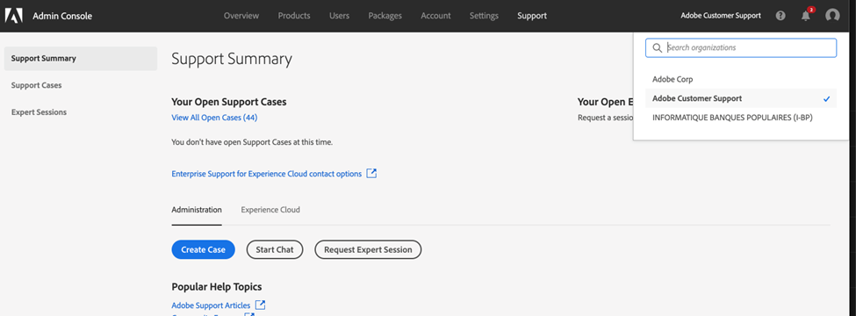
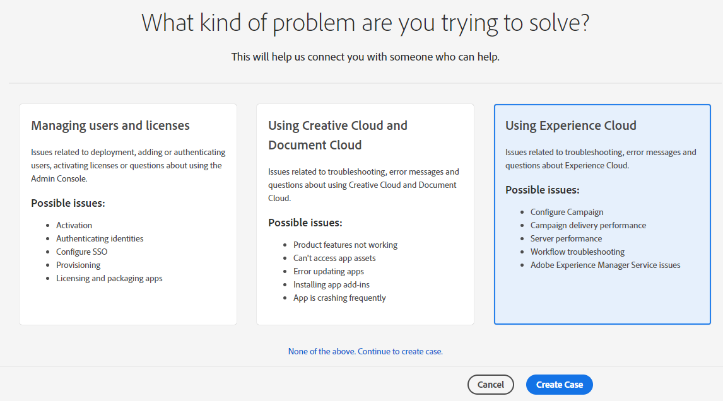
Créer un cas d’assistance | Adobe Experience Manager, Adobe Experience Platform et Adobe Campaign
Suivez les étapes ci-dessous pour créer un cas d’assistance dans l’Admin Console pour les solutions suivantes :
Adobe Experience Manager
Adobe Experience Platform
Adobe Campaign
ACTION | Connectez-vous à l’Admin Console et accédez à Assistance > Résumé de l’assistance Cliquez sur Créer un cas Sélectionnez la catégorie dont relève votre problème : Gestion des utilisateurs et des licences Utilisation de Creative Cloud et de Document Cloud Utilisation d’Experience Cloud Cliquez sur Créer un cas
Vous trouverez ici une présentation vidéo expliquant comment créer et gérer un cas d’assistance dans l’Admin Console.
Dans le formulaire affiché, indiquez le nom du produit pour lequel vous avez besoin d’aide. Saisissez les premières lettres du nom du produit pour afficher la liste des options.

Slide 21
Description des cas | Adobe Experience Manager, Adobe Experience Platform et Adobe Campaign
Lorsque le formulaire de cas s’affiche, renseignez les informations relatives au problème en utilisant les informations ci-dessous pour vous guider :
Catégorie | Description
Spécifier un produit | Indiquez le nom du produit dans le champ donné. Saisissez les premières lettres du nom du produit pour afficher la liste des options. Cette option n’est pas disponible si vous créez un cas relatif à la gestion des utilisateurs et des licences.
Sélectionner le niveau de priorité du problème | Classez le problème en fonction de son impact sur les opérations, comme suit : P4 (mineur) : Sélectionnez cette option si le problème ne provoque pas d’interruptions importantes des opérations normales. Cette option englobe les problèmes liés aux API et à l’intégration, les demandes d’installation et de configuration, les requêtes d’amélioration et les questions relatives à la documentation. P3 (important) : Sélectionnez cette option si le problème interrompt les opérations normales. Par exemple, un dysfonctionnement ou un comportement incorrect du logiciel. P2 (urgent) : Choisissez cette option en cas d’interruptions importantes des opérations normales de votre entreprise. Par exemple, si le problème affecte négativement une installation à l’échelle de l’entreprise, des échéances urgentes ou engendre un risque financier pour l’entreprise.
Mesurer l’impact du problème | Sélectionnez une des options ci-dessous en fonction du niveau d’impact du problème sur l’organisation : Faible : un ou deux utilisateurs sont affectés. Moyen : un groupe spécifique d’utilisateurs est affecté. Élevé : la plupart des utilisateurs sont affectés.
Catégorie | Description
Résumer le problème | Fournissez un résumé descriptif du problème. Décrivez le problème spécifique et vos observations. Exemples de résumés descriptifs : Erreur « Impossible de traiter la réponse SAML entrante » avec Federated ID « Compte non reconnu » dans le panneau d’assistance Erreur 400 ou autre lors de la tentative de validation d’une revendication de domaine Le panneau des utilisateurs, des groupes ou des identités est vide Modification de la revendication de domaine d’Enterprise ID à Federated (ou inversement) Réception de l’erreur : « Invitation avec ce code introuvable »
Décrire la nature du problème | Énoncez vos requêtes ou décrivez votre problème en détail, y compris le workflow à l’origine du problème et les étapes à suivre pour le reproduire. Précisez le moment auquel le problème est survenu.
Joindre des captures d’écran ou des fichiers | Vous pouvez joindre des fichiers pertinents de moins de 20 Mo au cas. Par exemple, une capture d’écran de l’erreur. Les fichiers exécutables et DLL ne sont pas pris en charge.
Remarque : pour les problèmes d’assistance P1 (critique), veuillez appeler le service clientèle Adobe. Les numéros de téléphone sont indiqués ici.

Slide 22
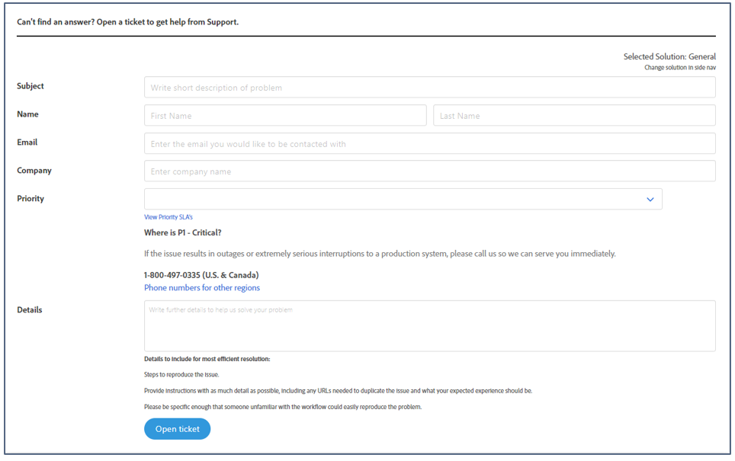
Créer un cas d’assistance | Adobe Analytics, Adobe Audience Manager, Adobe Target
Suivez les étapes ci-dessous pour créer un cas d’assistance dans le portail Experience League pour les solutions suivantes :
Adobe Analytics
Adobe Audience Manager
Adobe Target
Adobe Social
ACTION | Accédez au site d’envoi de tickets d’Experience League Sélectionnez la solution pour laquelle vous avez besoin d’aide dans l’onglet de gauche : Remplissez le formulaire avec les informations/détails suivants Objet de votre demande ou question Prénom et nom Adresse e-mail Nom de la société Saisissez le niveau de priorité P1 requiert un appel téléphonique P2 urgent P3 important P4 mineur (informations supplémentaires) Détaillez la demande ou le problème
Vous recevez un e-mail de confirmation si votre adresse e-mail est enregistrée en tant qu’utilisateur pris en charge (généré par le système). Dès qu’un ticket est attribué à un ingénieur du bureau de service, celui-ci vous renvoie un e-mail.

Slide 23
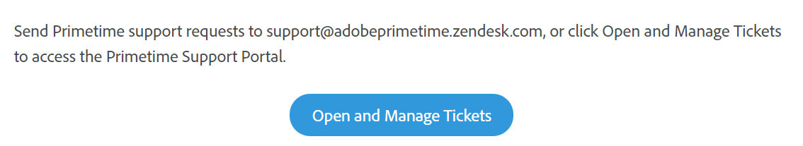
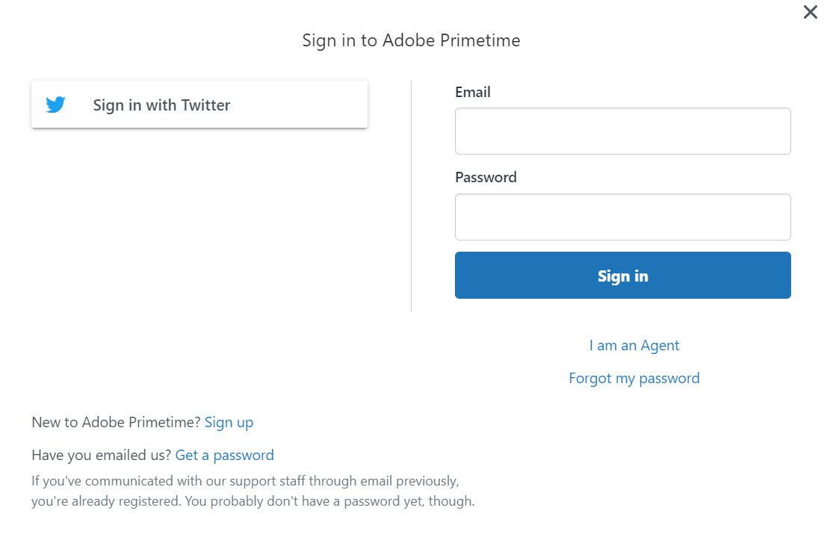
Créer un cas d’assistance | Adobe Primetime
Suivez les étapes ci-dessous pour créer un cas d’assistance dans le portail Experience League pour les solutions suivantes :
Adobe Primetime
ACTION | Accédez au site d’envoi de tickets d’Experience League Sélectionnez la solution pour laquelle vous avez besoin d’aide dans l’onglet de gauche : Remplissez le formulaire avec les informations/détails suivants Résumé Étapes à suivre pour reproduire le problème Modifications récentes de l’environnement Captures d’écran Messages d’erreur Fichiers journaux
Accès direct à Adobe Primetime et accès direct au portail d’assistance Adobe Commerce

Slide 24
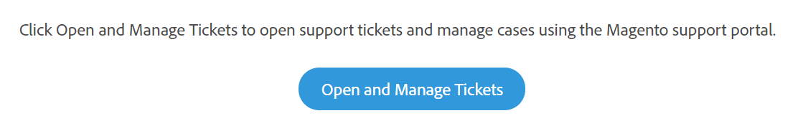
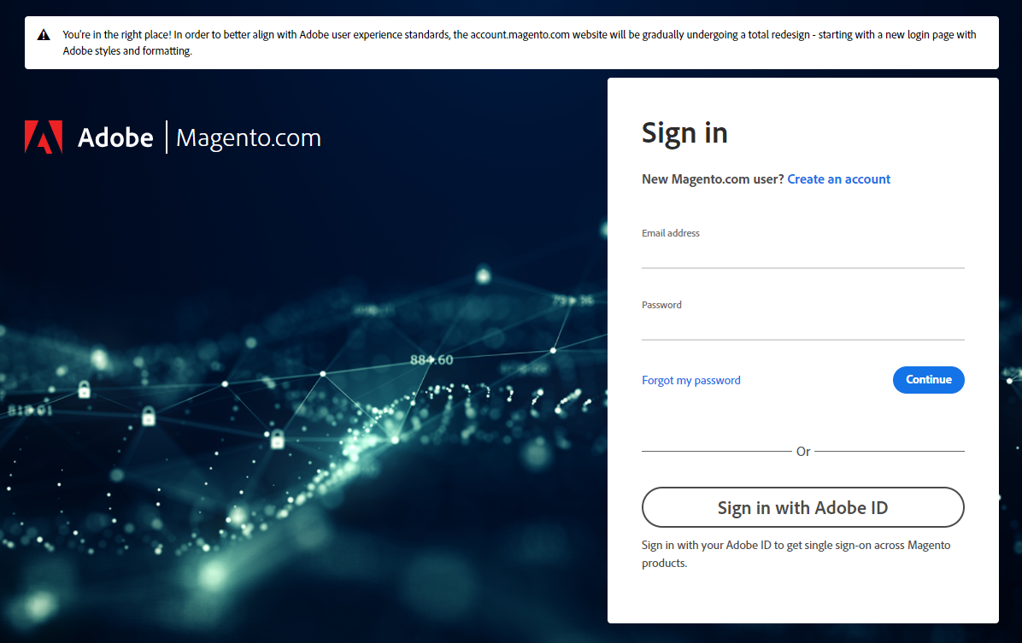
Créer un cas d’assistance | Adobe Commerce
Suivez les étapes ci-dessous pour créer un cas d’assistance dans le portail Experience League pour les solutions suivantes :
Adobe Commerce
ACTION | Accédez au site d’envoi de tickets d’Experience League ou accédez directement à https://support.magento.com et connectez-vous. Sélectionnez la solution pour laquelle vous avez besoin d’aide dans l’onglet de gauche : Remplissez le formulaire avec les informations/détails suivants URL du projet Environnement Actif ou inactif Étapes à suivre pour reproduire le problème Modifications récentes de l’environnement Captures d’écran Messages d’erreur Fichiers journaux
Accès direct au portail d’assistance Adobe Commerce

Slide 25
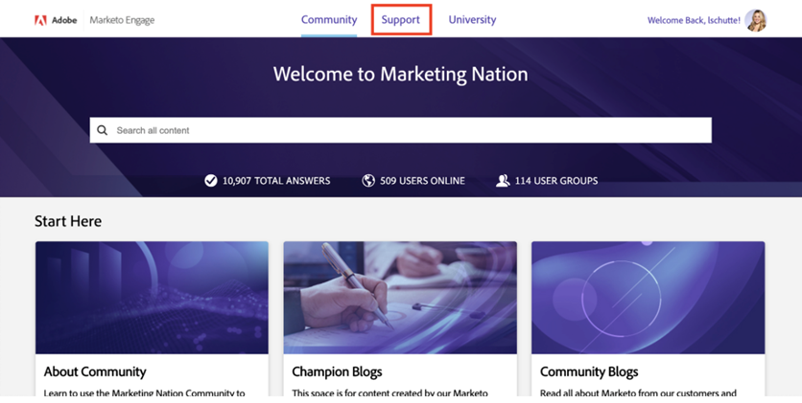
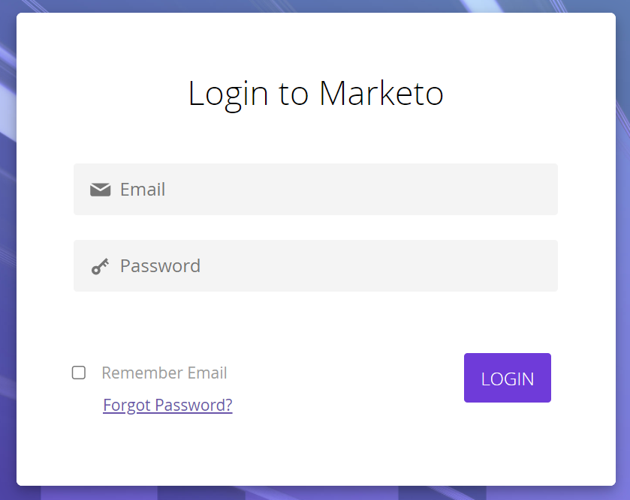
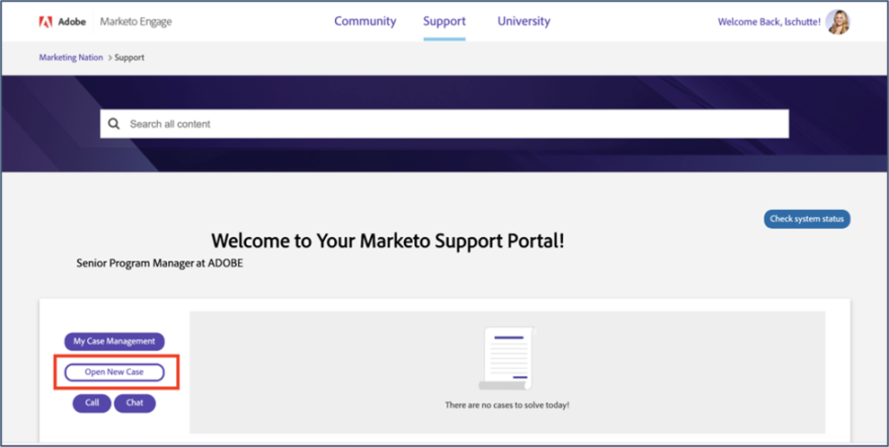
Créer un cas d’assistance | Adobe Marketo Engage
Suivez les étapes ci-dessous pour créer un cas d’assistance dans Marketo Nation pour les solutions suivantes :
Marketo Engage
ACTION | Accédez au site d’envoi de tickets d’Experience League ou accédez directement à Marketing Nation et connectez-vous. Cliquez sur l’option Assistance Cliquez sur le bouton Ouvrir un nouveau cas Remplissez le formulaire avec les informations/détails suivants Objet Description Priorité Type de cas Problème du cas Sous-problème du cas Instance (le cas échéant) Liste de cc de l’e-mail Autorisation d’accès à distance Captures d’écran Une présentation vidéo expliquant comment utiliser le portail d’assistance est disponible ici.
Accès direct au portail d’assistance Adobe Marketo Engage

Slide 26



Interagir avec le service clientèle Adobe
Les spécialistes du service clientèle Adobe ont reçu une formation approfondie sur toutes les solutions Adobe Experience Cloud. Ils possèdent les compétences nécessaires pour vous assister en ce qui concerne les fonctionnalités, les configurations, les problèmes et les modes d’emploi généraux des solutions.
Qui peut contacter l’assistance Adobe ?
Modification ou ajout de contacts
d’assistance nommés
Comment contacter l’assistance Adobe ?
La sécurité et la protection de vos données sont une priorité absolue pour Adobe. Nous vous encourageons donc à désigner certaines personnes de votre organisation comme contacts d’assistance nommés. Ils bénéficieront d’un accès complet et d’une formation au produit et pourront répondre aux questions de base relatives à la mise en œuvre.
Seuls les contacts d’assistance nommés seront autorisés à discuter des données et à appliquer les modifications nécessaires aux paramètres du compte.
Les personnes ne disposant pas des autorisations des contacts d’assistance nommés peuvent contacter l’équipe d’assistance. Toutefois, elles seront dirigées vers l’aide ou les forums en ligne.
Seuls les contacts d’assistance nommés existants peuvent modifier la liste des contacts d’assistance nommés existants au sein de la même organisation. Contactez l’assistance clientèle par téléphone ou e-mail pour ajouter/supprimer des utilisateurs.
Assistance Experience League : https://experienceleague.adobe.com/?support-solution=General#support
Numéros de téléphone : https://helpx.adobe.com/contact/dma external/DMACustomeCareRegionalPhoneNumbers.html

Slide 27




Outils et ressources
Adobe vous offre une mine d’informations et de ressources. Pour commencer, nous vous recommandons de consulter les points suivants :
Notes de mise à jour d’Experience Cloud – Accès anticipé
Service de notification
de sécurité
Service de mise à jour prioritaire des produits
Experience League
Abonnez-vous pour recevoir des informations sur les nouvelles fonctionnalités et les correctifs d’Adobe Experience Cloud
En savoir plus>
Des informations opportunes et précises pouvant contribuer à la protection contre le piratage malveillant
En savoir plus>
Suivez les dernières mises à jour et versions de maintenance des produits Adobe Experience Cloud
En savoir plus>
Cours de formation, tutoriels, documentation, communautés et ressources d’assistance sélectionnés par des experts
En savoir plus>

Slide 28


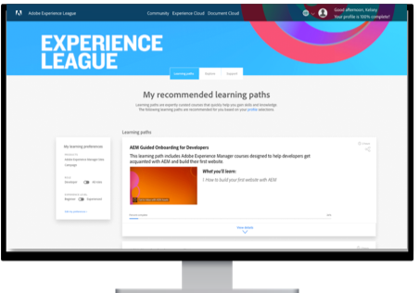
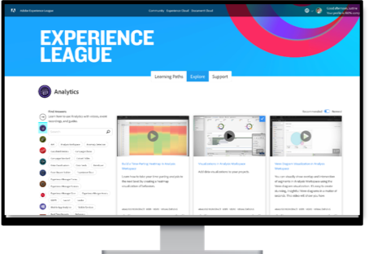
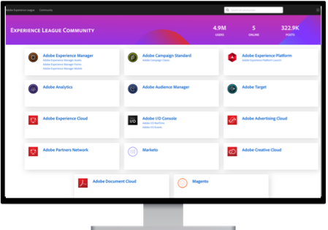
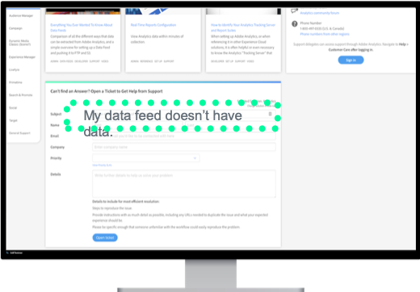
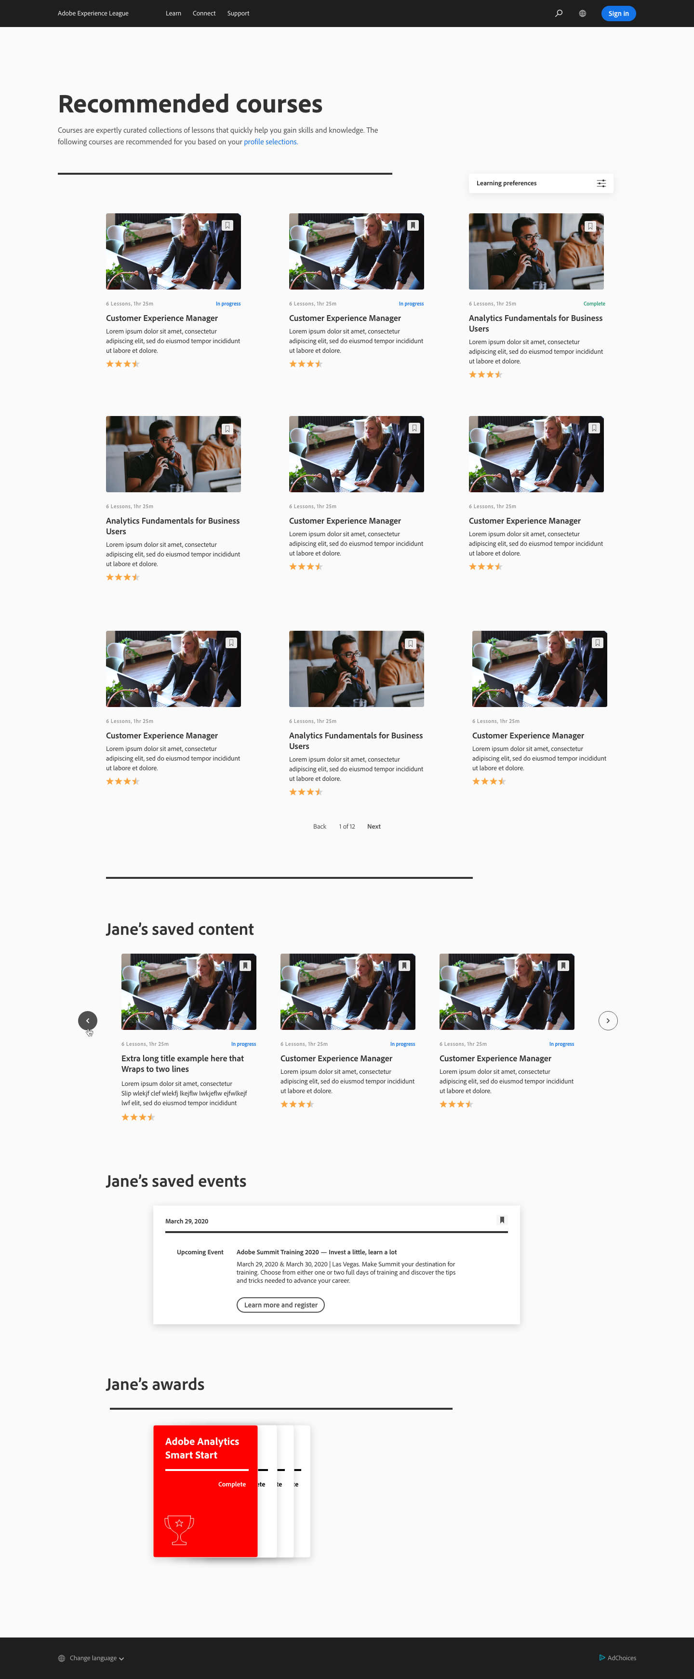
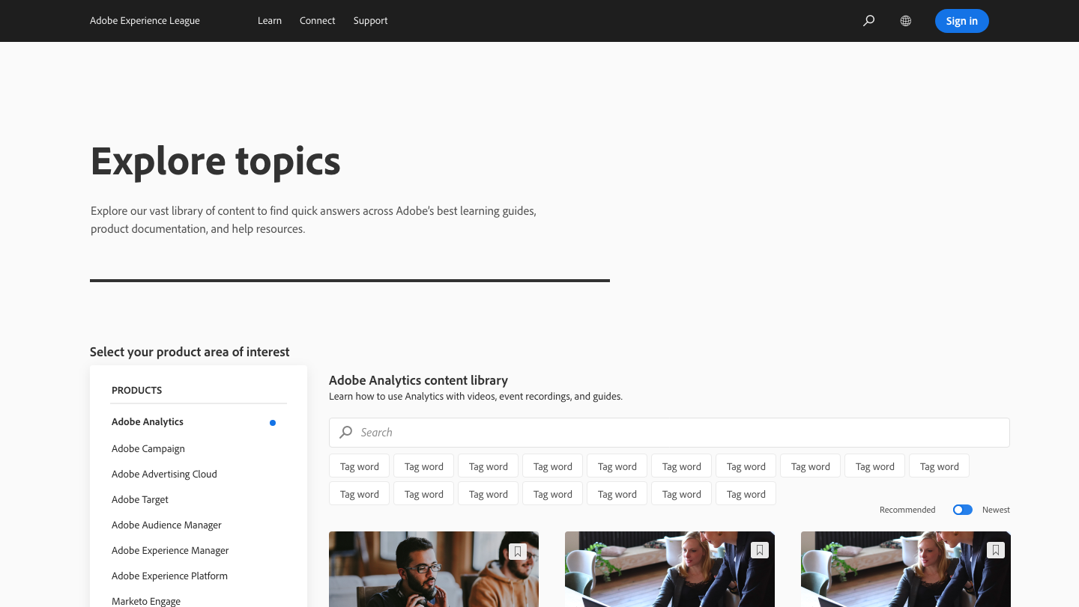
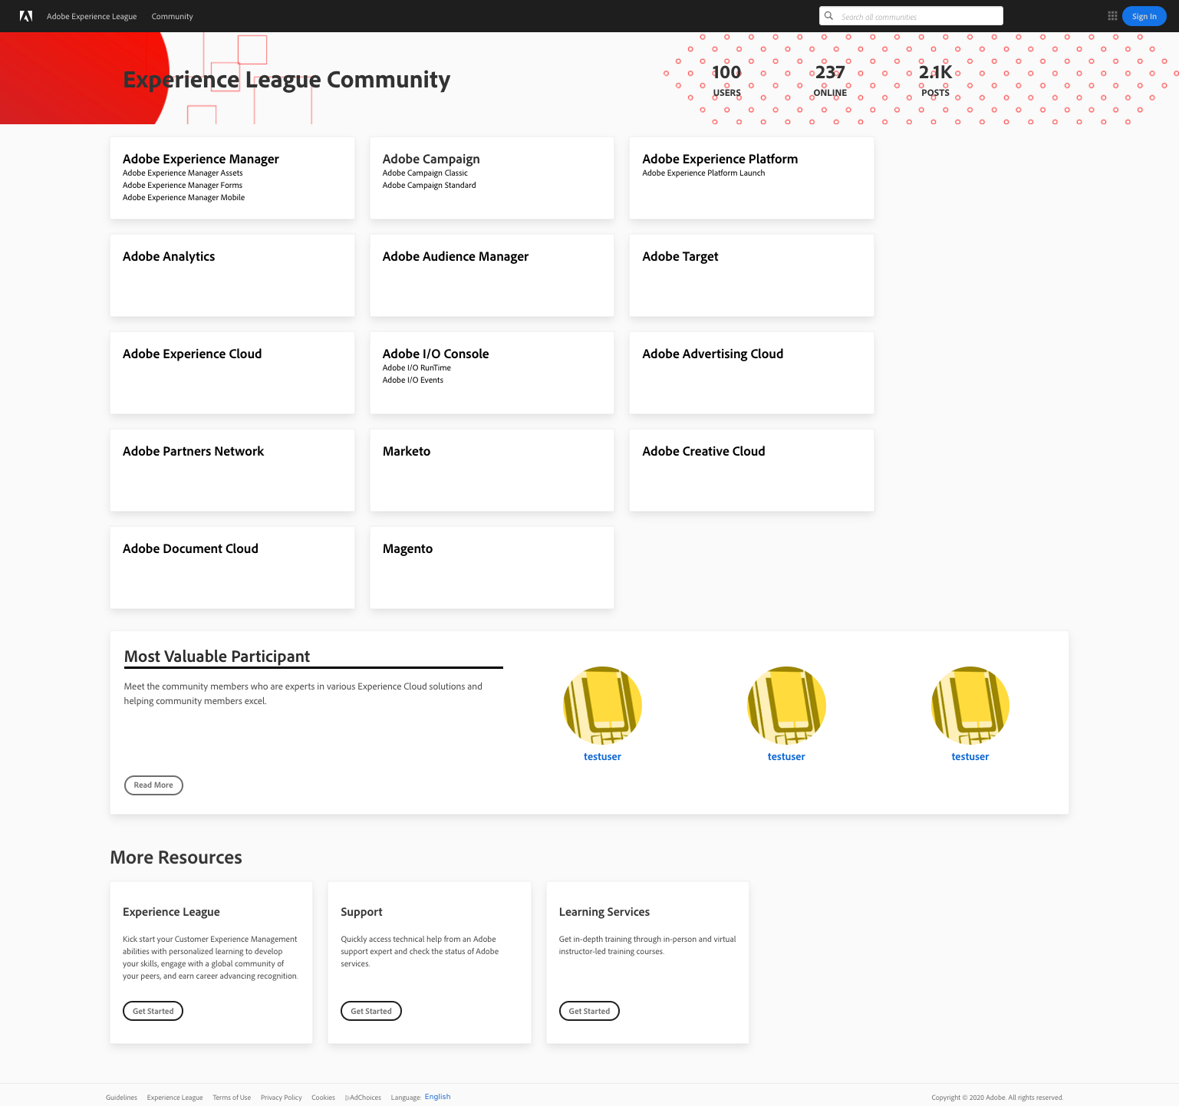
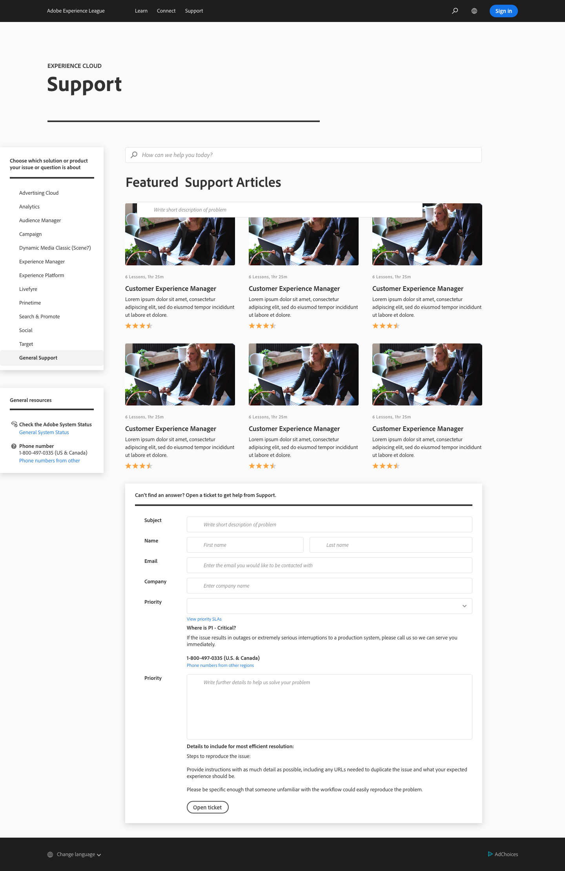


Experience League représente un endroit commun où les clients peuvent apprendre, communiquer et évoluer en suivant un parcours personnalisé menant au succès. Il comprend des formations autonomes et dispensées par des instructeurs, une communauté et d’autres options d’assistance.
Apprendre. Communiquer. Évoluer.
experienceleague.adobe.com/?lang=fr
Formation assistée conçue
par des experts Adobe
Réponses rapides provenant des guides de produits et des articles d’assistance
Communautés d’experts et d’apprenants
Assistance en ligne
Experience League est disponible à l’échelle MONDIALE
(12 langues)
Experience League est disponible sur MOBILE

Slide 30
Premier Support
Offres : Assistance commerciale | Assistance aux entreprises | Assistance Elite

Slide 31




Assistance commerciale
Équipe dédiée et fonctionnalités
Expert assigné | Assistance principale du compte | ✓
Services d’assistance | Assistance en ligne | Heures d’ouverture
 | Assistance 24x7 en cas de problème P1 | ✓
 | Contacts d’assistance nommés | 6
 | Assistance téléphonique en direct | ✓
 | Gestion des remontées d’informations | ✓
Niveaux et fonctionnalités
Assistance en ligne
Accédez aux ressources en ligne de documentation et d’engagement avec d’autres experts et clients pour connaître les bonnes pratiques et suivre une série de webinaires (Office Hours). dévoilant des conseils et des astuces de dépannage. Plusieurs moyens sont également disponibles pour poser des questions et soumettre des cas.
Accès 24x7 à Communities
Engagement avec d’autres clients
Envoi de cas en ligne
Forums en ligne
https://experienceleaguecommunities.adobe.com/?profile.language=fr
Assistance de messagerie instantanée*
Commencez une session de conversation pour obtenir des réponses et de l’aide lors de l’envoi du cas.
* Tous les produits ne bénéficient pas de l’assistance de messagerie instantanée.
Activation
Parcours autoguidés
Heures d’ouverture mensuelles
Documentation de produit et de version
https://experienceleague.adobe.com/?lang=fr
Assistance téléphonique 24x7 en cas de P1
Adressez-vous à un expert Adobe ou à votre ingénieur d’assistance nommé.
Contacts d’assistance nommés – Liste de 6 utilisateurs autorisés à interagir avec le service clientèle
https://adobe.ly/businesssupport

Slide 32
Assistance aux entreprises
Équipe dédiée et fonctionnalités
Expert assigné | Ingénieur d’assistance nommé | ✓
Services d’assistance | Assistance en ligne | 24x5
 | Assistance 24x7 en cas de problème P1 | ✓
 | Contacts d’assistance nommés | 10
 | Assistance téléphonique en direct | ✓
 | Gestion des remontées d’informations | ✓
 | Examens d’assistance par an | 2
 | Sessions d’experts par an | 2
 | Activités d’assistance dans le Cloud - Experience Manager as Cloud | ✓
Services de terrain | Services Launch Advisory - Première année de la nouvelle solution | ✓
 | Activités des services de terrain | 2
Niveaux et fonctionnalités
Assistance en ligne
Accédez aux ressources en ligne de documentation et d’engagement avec d’autres experts et clients pour connaître les bonnes pratiques et suivre une série de webinaires (Office Hours). dévoilant des conseils et des astuces de dépannage. Plusieurs moyens sont également disponibles pour poser des questions et soumettre des cas.
Accès 24x7 à Communities
Engagement avec d’autres clients
Envoi de cas en ligne
Forums en ligne
https://experienceleaguecommunities.adobe.com/?profile.language=fr
Assistance de messagerie instantanée*
Commencez une session de conversation pour obtenir des réponses et de l’aide lors de l’envoi du cas.
* Tous les produits ne bénéficient pas de l’assistance de messagerie instantanée.
Activation
Parcours autoguidés
Heures d’ouverture mensuelles
Documentation de produit et de version
https://experienceleague.adobe.com/?lang=fr
Assistance téléphonique 24x7 en cas de P1
Adressez-vous à un expert Adobe ou à votre ingénieur d’assistance nommé.
Contacts d’assistance nommés – Liste de 10 utilisateurs autorisés à interagir avec le service clientèle
https://adobe.ly/enterprisesupport

Slide 33
Assistance Elite
Équipe dédiée et fonctionnalités
Expert assigné | Ingénieur d’assistance nommé | ✓
 | Gestionnaire de compte technique | ✓
Services d’assistance | Assistance en ligne | 24x5
 | Assistance 24x7 en cas de problème P1 | ✓
 | Contacts d’assistance nommés | 15
 | Assistance téléphonique en direct | ✓
 | Gestion des remontées d’informations | ✓
 | Examens de service par an | 4
 | Sessions d’experts par an | 4
 | Gestion des événements | ✓
 | Examen, maintenance et surveillance de l’environnement | ✓
 | Version, migration, mise à niveau et examen de la feuille de route du produit | ✓
 | Activités d’assistance dans le Cloud - Experience Manager as Cloud | ✓
Services de terrain | Services Launch Advisory - Première année de la nouvelle solution | ✓
 | Activités des services de terrain | 4
Niveaux et fonctionnalités
Assistance en ligne
Accédez aux ressources en ligne de documentation et d’engagement avec d’autres experts et clients pour connaître les bonnes pratiques et suivre une série de webinaires (Office Hours). dévoilant des conseils et des astuces de dépannage. Plusieurs moyens sont également disponibles pour poser des questions et soumettre des cas.
Accès 24x7 à Communities
Engagement avec d’autres clients
Envoi de cas en ligne
Forums en ligne
https://experienceleaguecommunities.adobe.com/?profile.language=fr
Assistance de messagerie instantanée*
Commencez une session de conversation pour obtenir des réponses et de l’aide lors de l’envoi du cas.
* Tous les produits ne bénéficient pas de l’assistance de messagerie instantanée.
Activation
Parcours autoguidés
Heures d’ouverture mensuelles
Documentation de produit et de version
https://experienceleague.adobe.com/?lang=fr
Assistance téléphonique 24x7 en cas de P1
Adressez-vous à un expert Adobe ou à votre ingénieur d’assistance nommé.
Contacts d’assistance nommés – Liste de 15 utilisateurs autorisés à interagir avec le service clientèle
https://adobe.ly/elitesupport

